Slide 1
第13章 热力学第二定律
1.违反热力学第一定律的过程能否发生？ 不能
2.不违反热力学第一定律的过程能否发生？ 不一定
3.能否制造热机效率100%的热机？ 不能
A.功热转换的不可逆性
B.热传导的不可逆性
功
功
高温
低温
自
动
非
自
动
自动
m
热
热
非自动

Slide 2


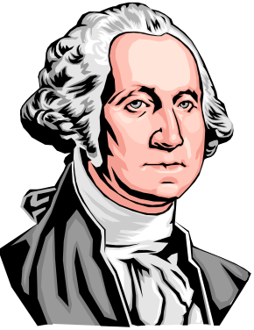
13.2 可逆过程和不可逆过程 卡诺定理
一切与热现象有关的宏观过程（涉及功热转换或热传导）都是不可逆的
落叶永离，覆水难收。欲死灰之复燃，艰乎为力；愿破镜之重圆，冀也无端。人生易老。古诗云：“流水花落春去也，天上人间。”“君不见黄河之水天上来，奔流到海不复回。君不见高堂明镜悲白发，朝如青丝暮成雪。”
(1)热传导的不可逆
(2) 功热转换的不可逆
(3)气体自由膨胀的不可逆
（4）水自动地从高处向低处流。
（5）铁在自然界中变成氧化铁。
（6）生命过程……

Slide 3

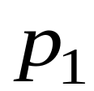


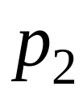




13.2.1 可逆过程与不可逆过程
可逆过程 :设在某一过程中，系统从物态1变化到物态2。如果能使系统进行逆向变化，从物态2恢复到初态1，而且在恢复到初态1时，系统和外界也都复原，则该过程称为可逆过程。
无摩擦的准静态过程为可逆过程
1
不可逆过程：在不引起其他变化的条件下，不能使逆过程重复正过程的每一状态，或者虽能重复但必然会引起其他变化，这样的过程叫做不可逆过程.
2
可逆机：能产生可逆循环过程的机器。
不可逆机：不能产生可逆循环过程的机器。

Slide 4
13.1 热力学第二定律
第二定律的提出
1 功热转换的条件第一定律无法说明.
热传导的方向性、气体自由膨胀的
不可逆性问题第一定律无法说明.
除热力学第一定律外，需要另一条独立的定律来研究过程进行的方向、条件和限制等。
13.1.1热力学第二定律的两种表述
1 开尔文表述：不可能制成一种循环动作的热机，只从单一热源吸取热量，使之完全变为有用功而不产生其他影响。
2 克劳修斯表述：不可能把热量从低温物体传到高温物体而不引起其他变化。
热量不可能自动地从低温物体传向高温物体。

Slide 5

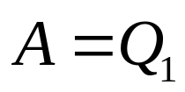
1 开尔文表述：不可能制成一种循环动作的热机，只从单一热源吸取热量，使之完全变为有用功而不产生其他影响。
“其它影响”是指除从单一热源吸热做功之外的其它变化。
等温膨胀过程是从单一热源吸热作功，但它非循环过程.
只从一个热源吸取热量，并将全部热量变为功的循环动作的热机，称为第二类永动机。 （η=100%）
高温热源T₁
有人计算过：从单一热源“海水”中吸热，海水的温度只要降低0.01度，所作的功就可供全世界的工厂用1000多年!
第二类永动机不可能制成。
低温热源T₂

Slide 6




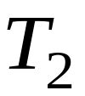
2 克劳修斯表述：不可能把热量从低温物体传到高温物体而不引起其他变化。
热量不可能自动地从低温物体传向高温物体。
注意:
“自动地”几个字…...
高温热源
热量自动地由低温传到高温,不违反热力学第一定律，但违背了热力学第二定律。
卡诺致冷机
热二律的开氏描述和克氏描述表面上看风马牛不相及，实际上是等价的。
低温热源
热力学第二定律有多种说法，每一种说法都反映了自然界过程进行的方向性 .

Slide 7




13.1.2 两种表述的等价性
若违反了开尔文表述也就违反克劳修斯表述;
反之，若违反了克劳修斯表述也就违反了开尔文表述.
违反开尔文表述
也就违反了克劳修斯表述
高温热源(T₁)
高温热源(T₁)
热机
致冷机
等效于
低温热源(T₂)
低温热源(T₂)

Slide 8


违反克劳修斯表述
高温热源(T₁)
也就违反了开尔文表述
热机
热机
等效于
低温热源(T₂)
低温热源(T₂)

Slide 9

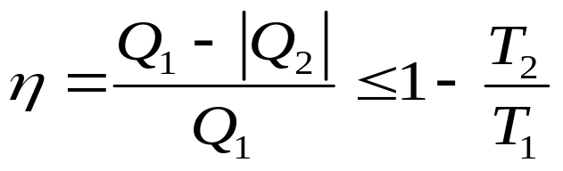
13.2.2 卡诺定理
1） 在相同高温热源和低温热源之间工作的任
意工作物质的可逆机都具有相同的效率 .
2） 工作在相同的高温热源和低温热源之间的一切不可逆机的效率都不可能大于可逆机的效率 .
( 不可逆机 )
（可逆机）

Slide 10

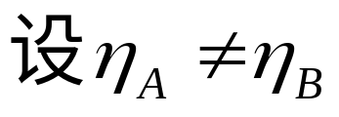
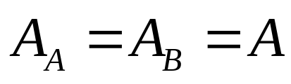



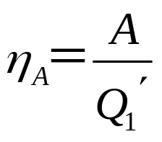
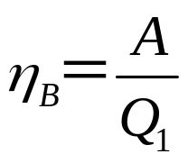


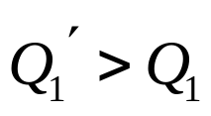
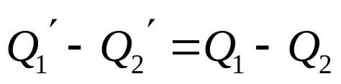
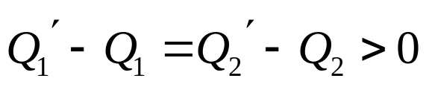
1） 在相同高温热源和低温热源之间工作的任意工作物质的可逆机都具有相同的效率 .
高 温 热 源 T₁
Q₁
(1)假定
(2)假定
A
A
B
Q₂
低 温 热 源 T₂
两机联动，每经历一次循环，就有热量从低温热源传给高温热源而系统状态不变。
违反热力学第二定律

Slide 11
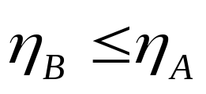
2） 工作在相同的高温热源和低温热源之间的一切不可逆机的效率都不可能大于可逆机的效率 .
设A是可逆机，B是不可逆热机
高 温 热 源 T₁
Q₁
A
A
B
假定
Q₂
低 温 热 源 T₂
由于B热机不能逆运行,所以以上分析只能证明η_{B}不能大于η_{A},从而得出卡诺机的效率最高的结论。

Slide 12
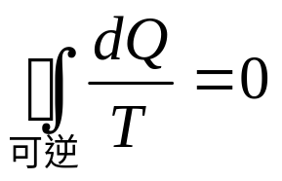

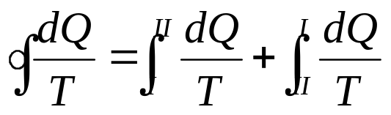
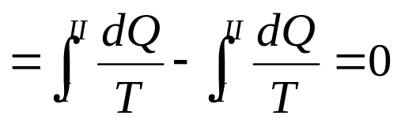








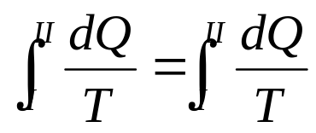


13.3 热力学熵（克劳修斯表达式）1854
对理想气体任意准静态循环过程有
证明
在可逆过程中，系统从状态I改变到状态II , 其热温比的积分只决定于始末状态，而与过程无关. 据此可知热温比的积分是一态函数的增量，此态函数称熵.

Slide 13
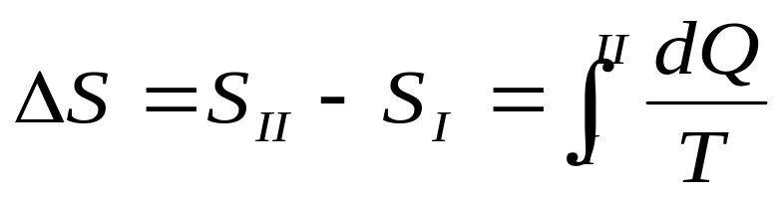

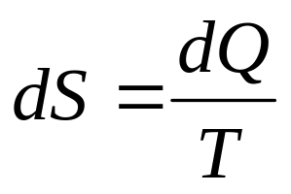


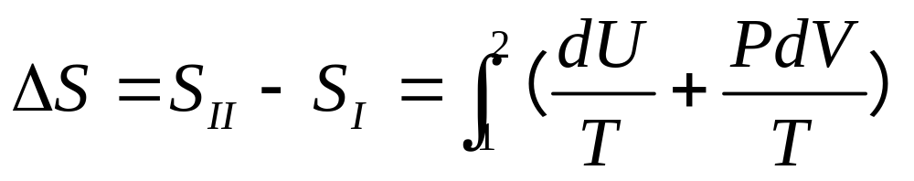
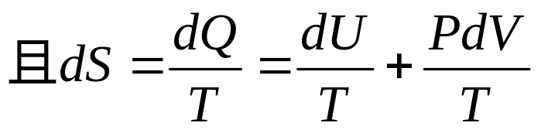
1）熵是态函数，当始末两平衡态确定后， 系统的熵变也是确定的, 与过程无关. 因此, 可在两平衡态之间假设任一可逆过程，从而可计算熵变 .
2）当系统分为几个部分时， 各部分的熵变之和等于系统的总熵变 .

Slide 14


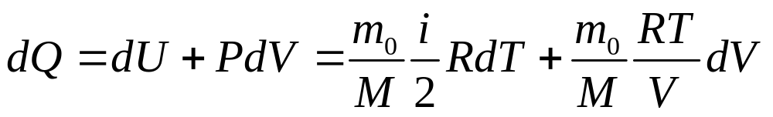
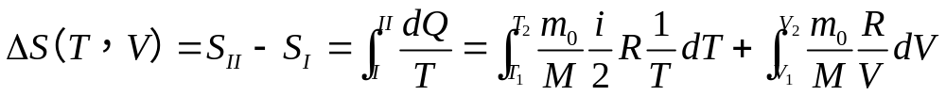
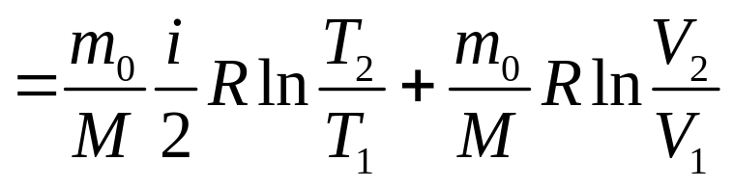
利用熵的克劳修斯表达式计算熵

Slide 15
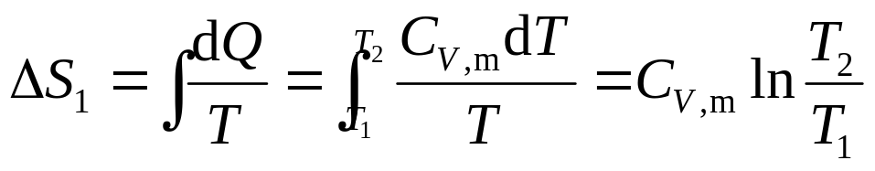
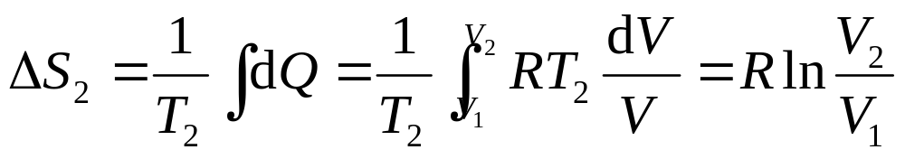

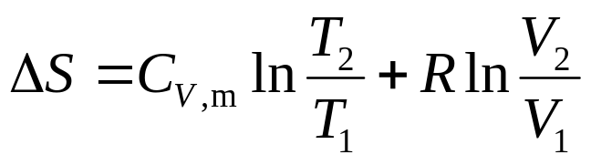
例 试求 1mol 理想气体由初态（ T₁， V₁）经某一过程到达终态（ T₂，V₂）的熵变。设气体的摩尔定容热容 C_{V,m}为一恒量。
等体升温
解法一
（T₁V₁）
（T₂V₁）
ΔS₁
等温膨胀
（T₂V₁）
（T₂V₂）
ΔS₂

Slide 16
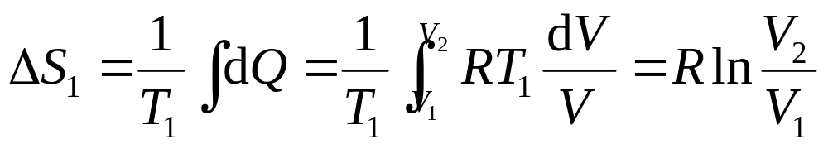
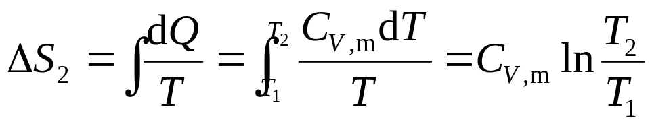
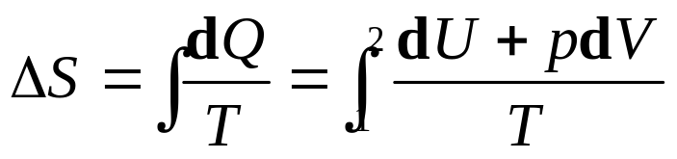
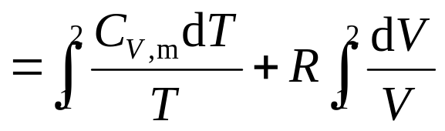
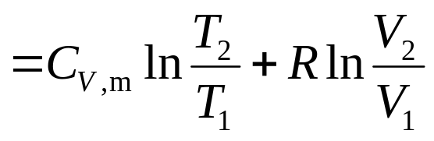
等温膨胀
解法二
（T₁V₁）
（T_{1，}V₂）
ΔS₁
等体升温
（T₁V₂）
（T_{2，}V₂）
ΔS₂
解法三

Slide 17
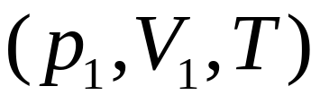
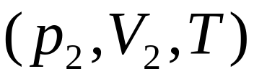

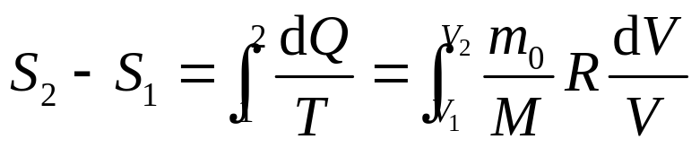
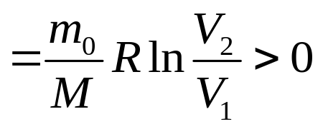




理想气体绝热自由膨胀过程.
在态1和态2之间假设一可逆等温膨胀过程
1
2
熵增加

Slide 18

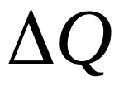
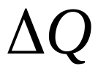
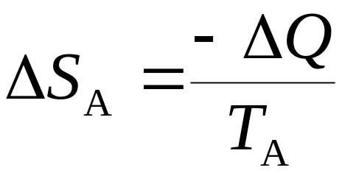
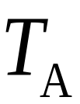

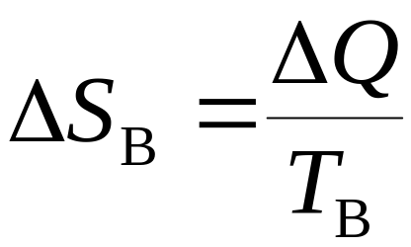
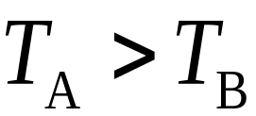
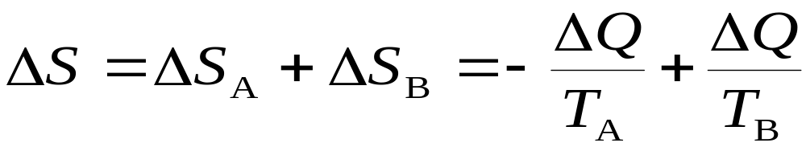
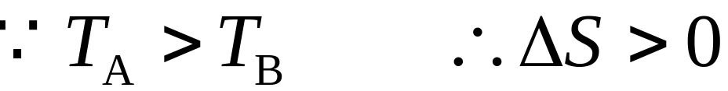
例 求热传导中的熵变
设在微小时间 内,从 A 传到 B 的热量为 .
绝热壁
同样，此孤立系统中不可逆过程熵亦是增加的 .

Slide 19
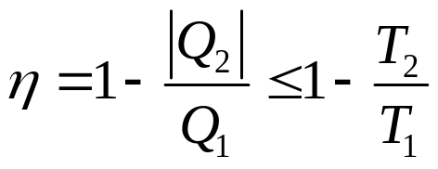
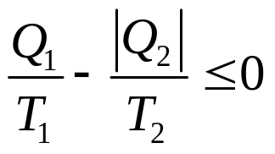
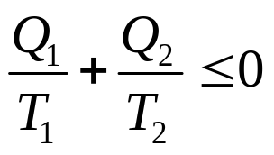
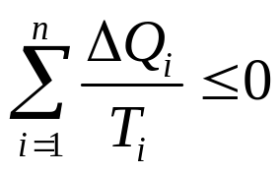
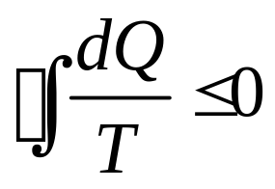
熵增加原理的普遍证明：
克劳休斯不等式

Slide 20











可逆=
不可逆>

Slide 21




Slide 22













例：用熵增加原理证明热传导过程的不可逆性。
证：两热力学系统组成一孤立系统。
若该孤立系统的热传递沿反方向进行，即自发由低温气体向高温气体传递热量，则
系统总熵变
违反熵增加原理，故不能实现。
结论：热量只能自动地从高温传到低温物体。

Slide 23



例
试用熵增原理证明单热源热机不可能存在.
解
反证法
设存在单热源热机，取热源和热机的工作物质为研究对象--绝热系统.
设整个绝热系统熵变为 ΔS
热源熵变为 ΔS₁
工作物质熵变为 ΔS₂
工作物质初末态态函数相同，熵不变ΔS₂=0；
热源放出热量（Q为负）
与熵增加原理矛盾，因而假设的单源热机是不可能存在的.

Slide 24






例
把质量m为1kg，温度为20℃的水放到100℃的炉子上加热，最后达到100℃，水的比热为c =4.18×10³J∙kg⁻¹∙K⁻¹ .
求
水和炉子的熵变
解
水在炉子上加热，是不可逆过程.
计算熵变需要设计一个可逆过程连接初末态：把水由初温T₁开始依次与一系列彼此温差为无限小高温热源接触吸热而达到平衡末态T₂ .
炉子供给水热量的过程也是不可逆过程，考虑到炉子的温度始终保持100℃不变，故可设计一个可逆的等温放热过程来求炉子的熵变.

Slide 25





➢ 讨论
所得结果显示：炉子的熵变为负，即熵值减小了，这是否与熵增原理矛盾？
不矛盾.熵增原理中所说的系统熵值永不减少的系统为孤立系统或绝热系统，水或炉子系统均不满足这个条件，所以熵值不一定增加.
若取水与炉子的总体为系统，这时系统的总熵变
系统的总熵变大于零，符合熵增加原理.

Slide 26
13.3.4 热力学第二定律的统计意义
以气体的自由膨胀为例
先考虑只有一个分子的情况
a
a
a
a
左
右
一个分子回到一边的概率是百分之五十。
b
a
c
d

Slide 27
共有2⁴=16个微观态

Slide 28
左4，右0，状态数1； 左3，右1，状态数4
从宏观上可分为五个状态
左2，右2，
状态数6
左0，右4，状态数1； 左1，右3，状态数4

Slide 29

假设所有的微观态其出现的可能性是相同的
4粒子情况，总状态数16， 左4右0 和 左0右4，概率各为1/16；
左3右1和 左1右3 ，概率各为4/16； 左2右2， 概率为6/16。
包含微观态数目多的宏观状态其出现的 概率最大

Slide 30
分子数
如果是10个分子呢
微观状态数
左
右
0
10
1
1
9
10
左
右
2
8
45
均匀分布或接近均匀
分布的概率却占了
670/1024。而10个分
子同时回到一边的概率
只有1/1024，
3
7
120
4
6
210
5
5
250
6
4
210
7
3
120
8
2
45
9
1
10
左
右
10
0
1
总数
2¹⁰=1024

Slide 31




有N （10²³）个气体分子 ，总的微观态数目用Ω表示， 则
均匀和近均匀分布的宏观态包含的微观态数目
一个孤立系统内进行的过程总是由包含微观状态数少的宏观态向包含微观态数多的宏观态进行。
孤立系统内部过程自发进行的方向：
“自然界的一切自发过程都是向着微观状态数大的方向进行”
---玻尔兹曼----
这就是热力学第二定律的统计意义

Slide 32


玻尔兹曼墓碑
为了纪念玻尔兹曼给予熵以统计解释的卓越贡献 ，他的墓碑上寓意隽永地刻着 .
这表示人们对玻尔兹曼的深深怀念和尊敬.

Slide 33






热力学概率
微观态数目越大，则熵值就越大
当孤立系统处于平衡态时，其熵 S 达到最大值 。
现假设系统初态1的微观态数目为 ，末态2的微观态数目是 ，则系统由初态到末态的熵增量为：
理想气体的绝热自由膨胀

Slide 34




设某一热力学系统由n个子系统组成，子系统的热力学概率分别为Ω₁，Ω₂，…，Ω_{n} 。
根据概率论的乘法原理，有
结论：熵具有可叠加性。

Slide 35













熵与能量贬值
功能力：
一定数量的热能通过热机所做的功
例：有限温差热传导过程中功能力的损失
最大功能力
在温度下降到T2时，同样数量
的热能具有的做功能力是
可逆机
可逆机
在温度降低的过程中，热能的
做功能力损失

Slide 36


当A物体匀速下降Δh时，水温
由T----T+ΔT，这个过程中重力
势能MgΔh全部变成水的内能。
要利用这一能量只能利用热机。
m
A
M
A
若周围温度为T₀则这部分能量
能对外作功的最大值为：
T+ΔT
A

Slide 37




理想气体绝热自由膨胀过程功能力的损失.
1
2
在态1和态2之间假设一可逆等温膨胀过程
绝热自由膨胀气体不做功
表明热库中能量没利用
借助于卡诺热机，低温
如何利用热库中的热能呢？

Slide 38

结论：
1、同样数量的能具有不同的做功能力。
质：能的做功能力
量：能的数量
质等于量
机械能和电能（高级能量）
质小于量
热力学能（低级能量）
质等于零
2、不可逆过程中的熵增加量与环境温度的乘积，等于在该过程中作功能力的损失。
能的“量”在任意过程中守恒
其“质”在不可逆过程中却因熵的增加而减少
称为能的贬值
所有自然过程都将导致熵的增加，对能量利用都将导致能量
品位的降低（由高品质到低品质），减少能量的可用程度

Slide 39




人们发现无机界、无生命的世界总是从有序向无序变化，但生命现象却越来越有序，生物由低级向高级发展、进化。以致出现人类这样高度有序的生物。比利时科学家普里高津提出了耗散结构理论，解释了这个问题。
原来生命是一开放系统。其熵变由两部分组成。
开放系统---与外界有物质
和能量的交换的系统
系统自身产生的熵，总为正值。
与外界交换的熵流，其值可正可负。
当系统远离平衡态时系统不断消耗能源与物质

Slide 40

从熵流中获取负熵，从而使系统在较高层次
保持有序。正于薛定谔指出来的：
‘生命之所以免于死亡，
其主要原因就在于他能不断
地获得负熵’。
--薛定谔--

Slide 41
‘生命之所以免于死亡，其主要原因就在于
他能不断地获得负熵’。
--薛定谔--
感冒：起因---运动或劳累过后，身体消耗大量能量，
产生大量废热（体内熵大增）如能迅速排除，人相
安无事。
但如此时或吹风、或着凉
,皮肤感到过凉，
此信息传到大脑的调温中心---丘脑，进行调温以暖
皮肤，并下令皮肤毛细血管收缩阻止身体散热，
这样体内原有积熵排不出，还进一步产生积熵，以
致积熵过剩。熵是无序度的量度。因此人体内许
多化学反应开始混乱--使人头痛、发烧、畏寒畏冷、
全身无力。抵抗力减弱…..人因此感冒了.

Slide 42


中医说:
内有虚火,外感
风寒.
感冒了
西医说:
感冒了,有炎症.
物理说:
积熵过剩.
如何治疗呢?
中医说:
发汗清热.
西医说:
退热消炎
物理说:
消除积熵.

